Slide 2
Manifestaciones de Violencia de Género en Relaciones Impropias
Curso: Conociendo mis derechos como Adolescente, Mujer, Empoderada, Libre y Autónoma.
CCSS –Fundación PANIAMOR
Con el soporte financiero de MSD for Mothers
Una iniciativa de Merck & Co., Inc., Kenilworth, NJ, USA
Para ayudar a crear un mundo donde ninguna mujer muera mientras da vida

Slide 3
Contenidos
¿Qué es la violencia de género?
¿Cómo la vemos manifestarse?
¿Sabes que son las relaciones impropias?

Slide 4
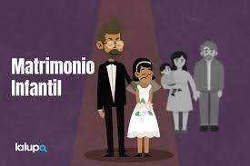
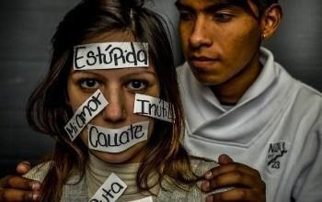
¿Qué es la violencia de género?

Slide 5
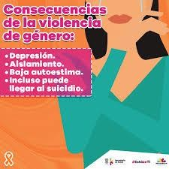
La violencia es una agresión que no nos permite disfrutar de nuestros derechos…toda acción contra las personas por razón de su condición de mujer que le causa sufrimiento físico, psicológico, sexual en sus bienes materiales y hasta la muerte, tanto en el lugar privado como público
¿Qué otras consecuencias conoces?
En el trabajo
En la casa
En la escuela
En la calle
En la salud…física, emocional…

Slide 6
Consecuencias de VG durante la pandemia
¿Qué pensás?
Aislamiento: mujeres bajo control de agresores todo el día
Estresores: cargas o exigencias en el trabajo doméstico causa ansiedad, inseguridad económica y alimentaria.
Acusada de transmitir el virus en sus hogares.
Aumento de la pobreza, niñas, las adolescentes y mujeres más
afectadas
Grupo de adolescentes menores de 15 muy afectadas…no tienen escuela, no pueden contar lo que les está pasando…

Slide 7
LAS RELACIONES IMPROPIAS
Vínculos de Convivencia/dependencia…
relaciones desiguales de poder entre una persona adulta y una persona menor de edad que resultan Impropios...
Paniamor,2014
¿Veamos un video…y ver qué te parece?

Slide 8
Consecuencias de las relaciones impropias
Control sobre decisiones de vida por parte de una persona adulta
Aislamiento
Riesgos en salud
Mental
Física
Sexual
Embarazo en la adolescencia
Violencias

Slide 9
Ejemplos de mitos y creencias
“ La persona adolescente provoca al hombre por su forma de vestir, comportarse o relacionarse con las demás personas”
“La persona adolescente consintió”
“El hombre adulto no puede controlar su sexualidad o es un
enfermo”
“Para el amor no hay edad”
“El es mayor que yo pero es una buena persona”

Slide 10
¿Contános si conocés otros mitos?
Vamos a conocer algunas historias sobre chicas en situaciones de RI para caminar en sus zapatos…

